Slide 1







COOPCRED
Liderando o Agro, fortalecendo o seu futuro.
Infraestrutura de Redes
Italo Fideles Vieira do Nascimento
Jully Anne Roman Palhano Dutra
Lucas Morais Barcelos
Pedro Henrique Nunes Alves
Victor Hugo Vasquez da Silva
Vinícius Pereira Coelho
Orientador: Fábio Leandro Rodrigues Cordeiro

Slide 2


Sumário
Análise, Planejamento e Protopação da solução
Sobre CoopCred
Principais Serviços da CoopCred
Estrutura Organizacional da CoopCred
Custos da implementação
Projeto da Rede
Topologia
Serviços de Rede implementados
Ambiente em Nuvem e Virtualização Local
Virtualização com VirtualBox – Ambiente Windows Serve
Distribuição de IP via DHCP
Configuração de DNS Integrado ao AD
Configuração do Active Directory (AD) e Políticas de Grupo (GPO)
Configurações de Group Policy Object (GPO)
Computação em Nuvem com AWS
Gerência e Monitoramento de ambientes de redes
Zabbix
Grafana
Mecanismos de Segurança
PSI (Política de Segurança da Informação)
Cartilha de boas práticas
Pipeline de Segurança
Varredura de IaC com KICS
Análise de Vulnerabilidades com Trivy
FrontEnd
BackEnd

Slide 3

Análise, Planejamento e Protopação da solução

Slide 4


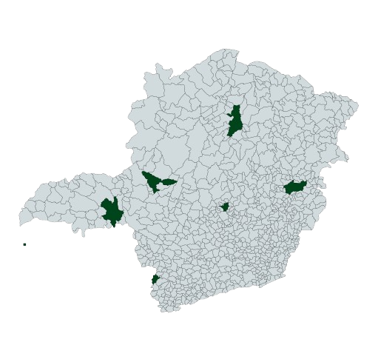



Sobre CoopCred
A CoopCred é uma cooperativa de crédito com sede em Uberaba-MG, voltada para oferecer soluções financeiras acessíveis aos agrocooperados.
Conta com 5 filiais na região e um time de 350 colaboradores, destacando-se pela confiança, qualidade e eficiência no setor financeiro.
Montes Claros
Patos de Minas
Governador Valadares
Matriz Uberaba
Sete Lagoas
Poços de Caldas

Slide 5

Principais Serviços da CoopCred
PIX, TED e DOC – Transferências rápidas e seguras.
Boletos e Pagamentos – Emissão e pagamento de contas.
Investimentos e Previdência – Planos de investimento e aposentadoria.
Seguro e Consórcios – Proteção financeira para cooperados.
Produtos Financeiros
Serviços Bancários
Conta Corrente e Conta Poupança – Para cooperados realizarem depósitos, pagamentos e movimentações.
Empréstimos e Financiamentos – Linhas de crédito com taxas reduzidas para pessoas físicas e empresas.
Crédito Rural e Empresarial – Apoio ao setor agrícola e pequenos negócios.
Cartões de Crédito – Opções de cartão com benefícios exclusivos para cooperados.
Canais de Atendimento
Agências Físicas – Atendimento presencial na matriz e nas 5 filiais.
Aplicativo e Internet Banking – Acesso remoto aos serviços bancários.
Central de Atendimento – Suporte telefônico e via chat.

Slide 6
Estrutura Organizacional da CoopCred
A distribuição dos colaboradores da CoopCred está organizada entre a matriz e as filiais. A matriz, localizada em Uberaba - MG, conta com 150 funcionários. As cinco filiais, situadas em diferentes cidades do interior de Minas Gerais, possuem 40 colaboradores cada, totalizando 350 funcionários em toda a empresa.
Departamentos Principais
Distribuição dos Funcionários por Setor e Unidade
Gerência e Administração
TI e Infraestrutura
Diretoria Executiva
Matriz - 20
Filiais - 5
Matriz - 25
Filiais - 5
Matriz - 5
Filiais - 0
Atendimento e Caixa
Crédito e Financiamento
Segurança e Compliance
Matriz - 50
Filiais - 20
Matriz - 30
Filiais - 7
Matriz - 20
Filiais - 3

Slide 7
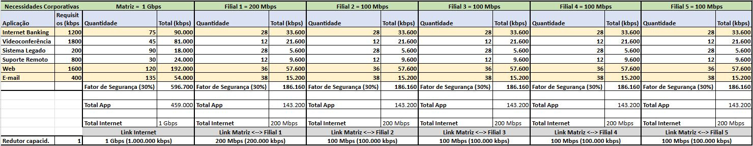
Custos da implementação
MATRIZ
CADA FILIAL
R$ 943.335,64
R$ 250.951,79
Cálculo de Links de dados e de Internet

Slide 8

Estrutura Lógica e Física da Rede

Slide 9

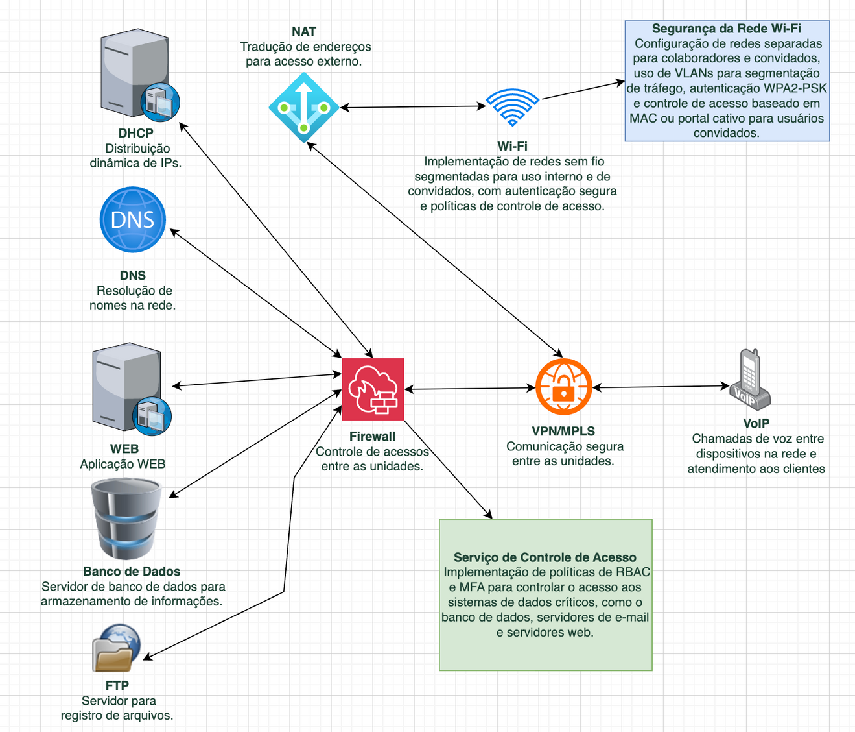
Serviços de Rede implementados

Slide 10
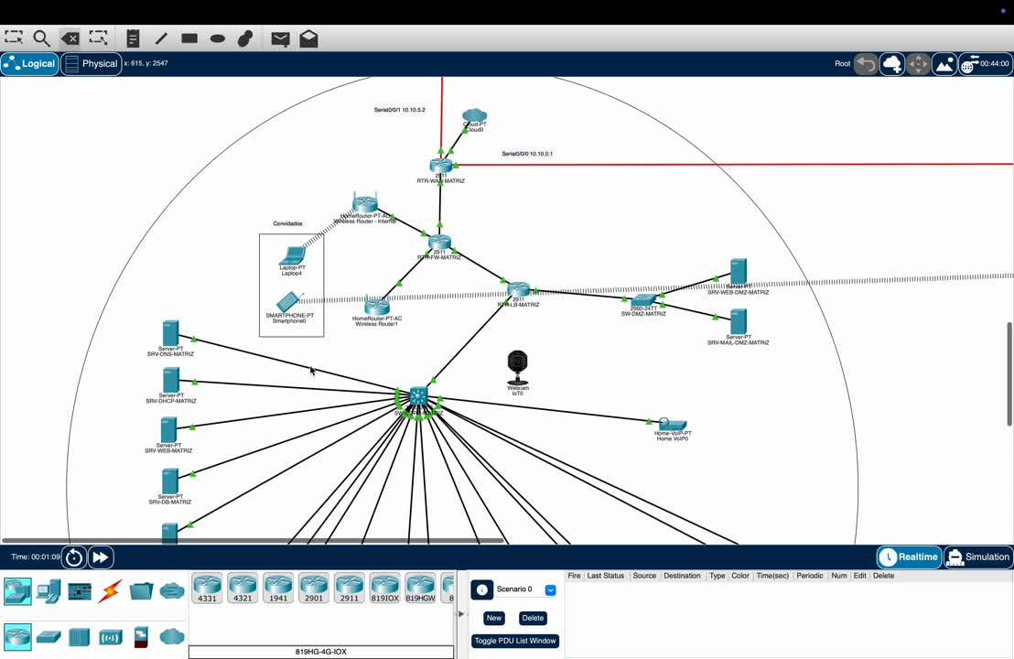
Projeto da Rede - Topologia
A rede foi estruturada com foco em segmentação, segurança e alta disponibilidade. A comunicação entre matriz e filiais foi feita por uma WAN em Anel, oferecendo redundância e resiliência, redirecionando o tráfego automaticamente em caso de falhas.
A estrutura interna de cada unidade será baseada em uma LAN Hierárquica com três camadas:
Acesso: Conexão dos dispositivos finais (PCs, servidores).
Distribuição: Gerencia o tráfego entre áreas da rede.
Núcleo: Roteadores que conectam as unidades e a internet, integrando a topologia em anel.
Endereçamento IP:
LAN: 192.168.0.0/16 - Classe C (Para segmentar redes por departamentos, andares ou setores.)
WAN: 10.10.0.0/16 - Classe A (Ideal para interligar unidades, como matriz e filiais, com escalabilidade para crescer.)
DMZ: 172.16.0.0/16 - Classe B (Usada para isolar servidores que ficam entre a rede interna e externa (como web, email, DNS).)
Todas subdivididas em /24 para facilitar o gerenciamento e a escalabilidade.

Slide 11

Ambiente em Nuvem e Virtualização Local

Slide 12

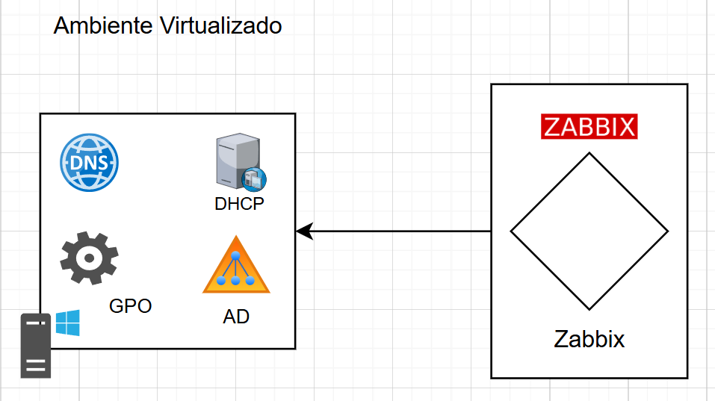
On premises - Virtualização com VirtualBox – Ambiente Windows Server

Slide 13
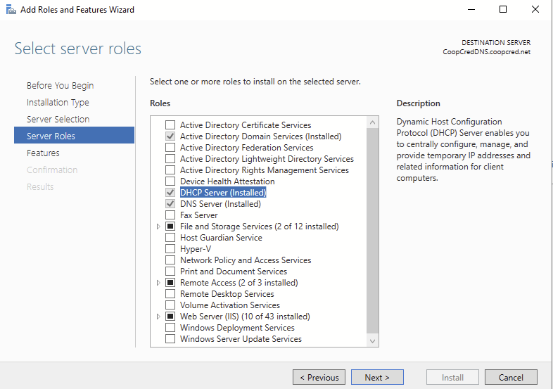
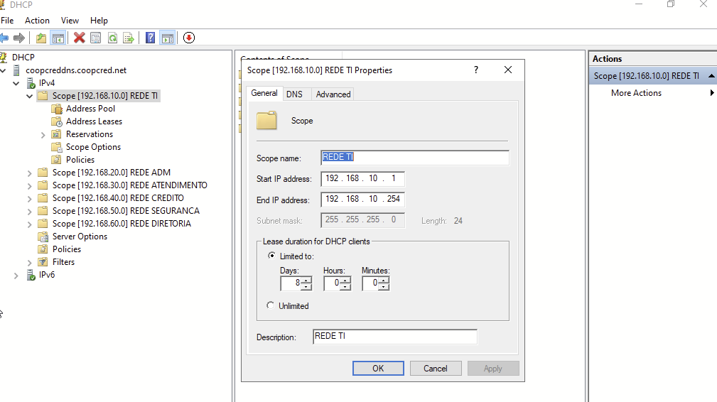
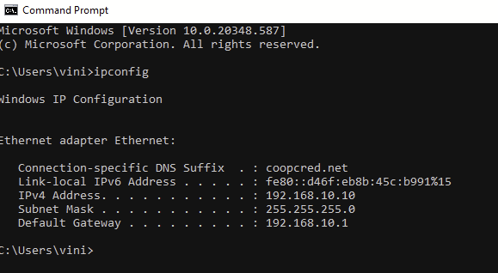
On premises - Distribuição de IP via DHCP

Slide 14
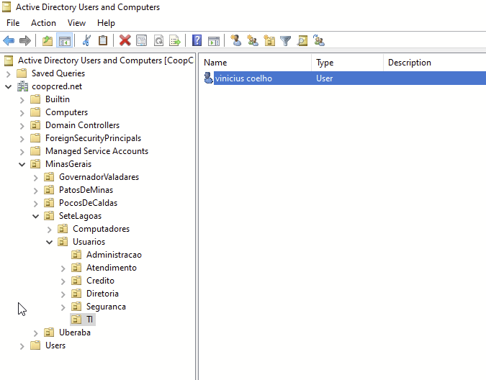
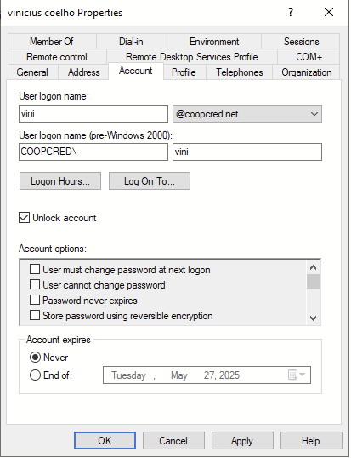
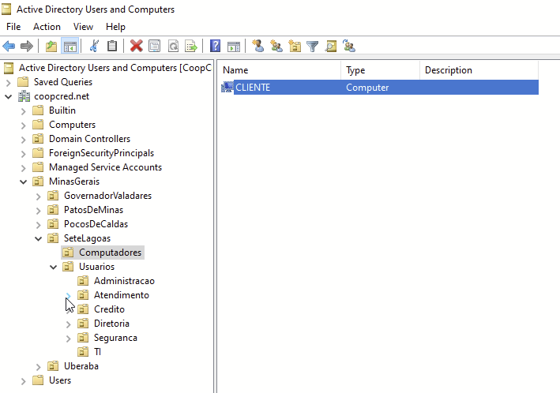
On premises - Configuração do Active Directory (AD) e Políticas de Grupo (GPO)
Figura - 9 Containers com a estrutura da cooperativa de crédito CoopCred)
Figura - 10 Criação de conta de usuário e email.
Figura - 11 Máquina cliente logada na máquina servidor
Na Figura 9 é apresentada a estrutura de unidades organizacionais e objetos no Active Directory para o domínio coopcred.net. E na Figura 10, verificamos a criação de um usuário. Em seguida, podemos identificar que há um computador logado com o nome de Cliente, conforme mostra a Figura 11.

Slide 15
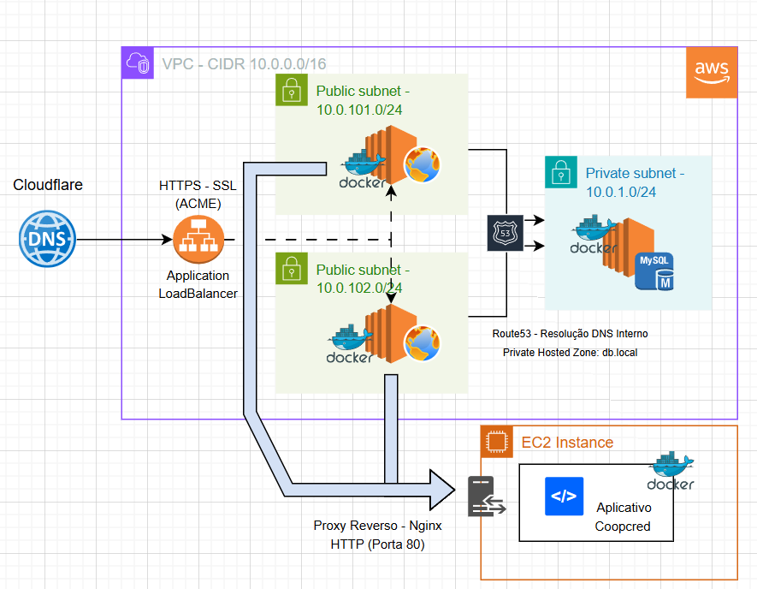
On cloud - Computação em Nuvem com AWS
O ambiente de nuvem foi construído utilizando serviços da Amazon Web Services (AWS), com foco em alta disponibilidade, segurança e escalabilidade.
O diagrama acima ilustra a topologia da rede na AWS, mostrando como os recursos estão conectados e distribuídos entre as diferentes zonas de disponibilidade e sub-redes.

Slide 16
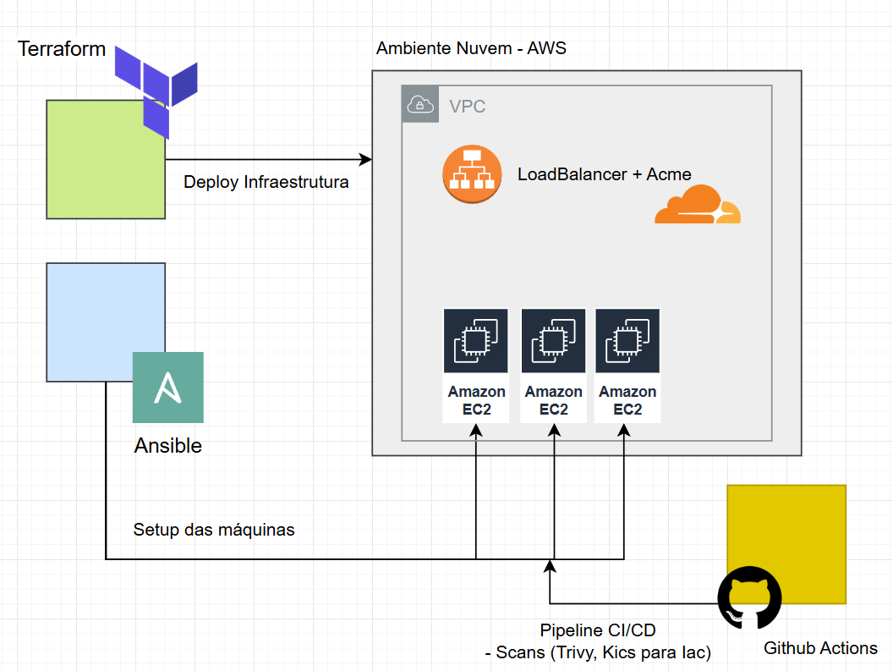
On cloud - Computação em Nuvem com AWS

Slide 17
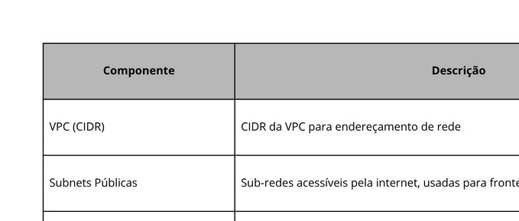
On cloud - Deploy de VPC (Virtual Private Cloud)
A configuração de rede foi realizada por meio da criação de uma Virtual Private Cloud (VPC) personalizada, que assegura a segmentação da infraestrutura e o isolamento de recursos. A VPC foi dividida em sub-redes públicas e privadas, permitindo a distribuição eficiente dos serviços, mantendo os dados sensíveis em sub-redes isoladas.
Informações do Ambiente AWS - VPC e Subnets
Configurações adicionais:
Tabelas de rotas específicas para garantir o tráfego adequado entre as sub-redes;
Gateway NAT configurado para permitir que instâncias nas sub-redes privadas acessem a internet de forma segura;
Internet Gateway associado à VPC, possibilitando o acesso à internet das instâncias nas sub-redes públicas.

Slide 18
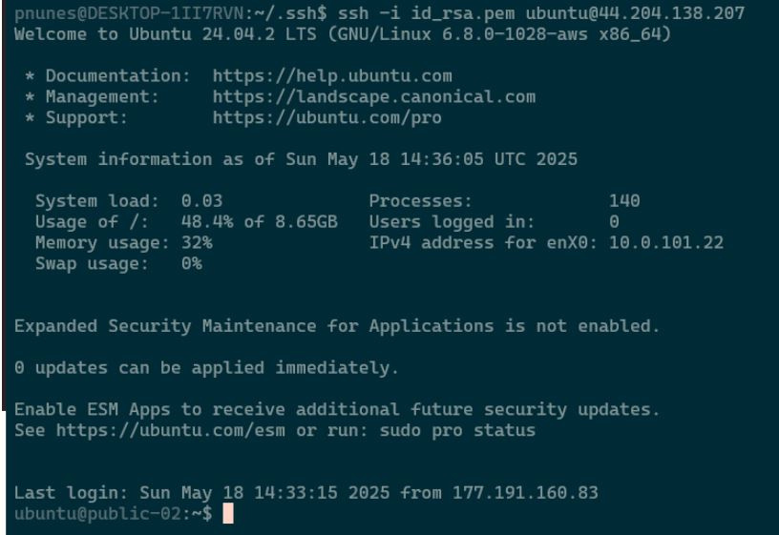
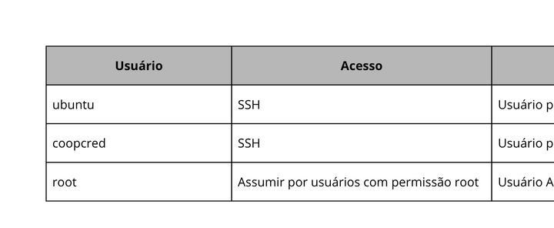
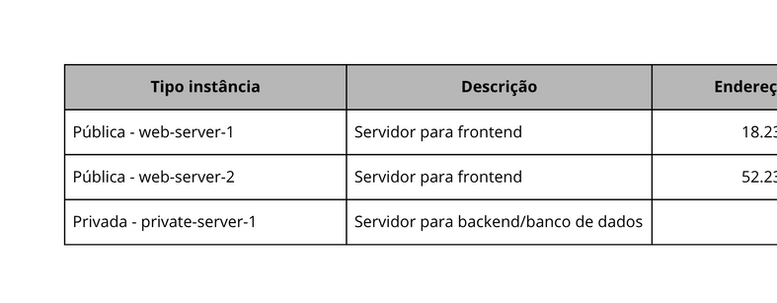
On cloud - Deploy de EC2 (Instâncias Virtuais)
As instâncias EC2 foram configuradas para hospedar os serviços frontend e backend da plataforma CoopCred, com alta disponibilidade e balanceamento de carga.
Informações do Ambiente AWS - Instâncias EC2
Detalhes ssh
Informações do Ambiente AWS - Acessos/Usuários das Instâncias EC2

Slide 19
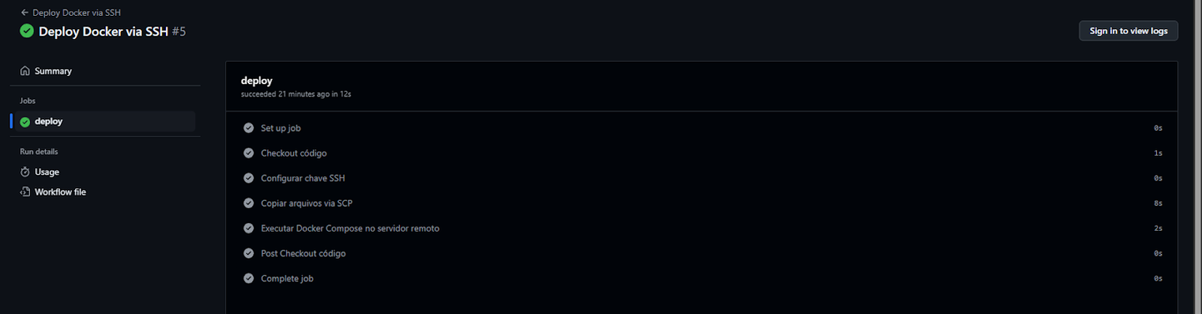
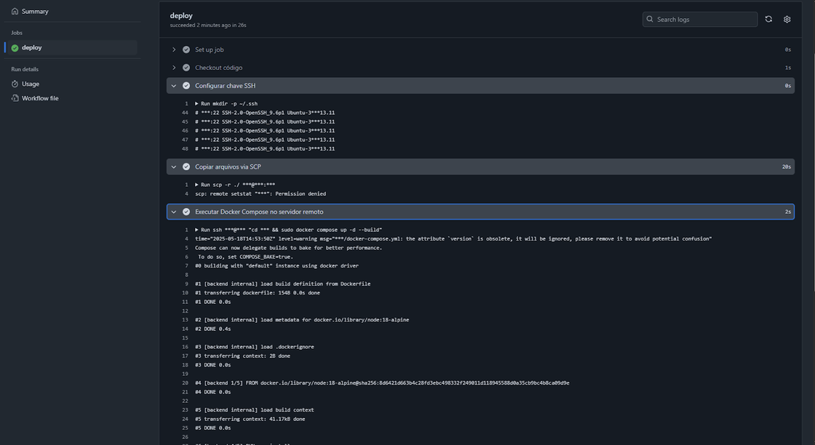
On cloud - Configuração de Aplicação Web com Docker e Proxy Reverso (Nginx)
Em relação à aplicação web, foi utilizado o Docker para o deploy de containers nas instâncias EC2 públicas. A aplicação web foi configurada para ser acessível através de um proxy reverso Nginx, que redireciona as requisições para os containers apropriados. Essa configuração permite uma gestão eficiente do tráfego, além de garantir uma comunicação segura entre a aplicação frontend e o banco de dados, hospedado nas instâncias privadas.
Pipeline git
códigos (back-end e front-end)

Slide 20
Gerência e Monitoração de Ambientes de Redes

Slide 21
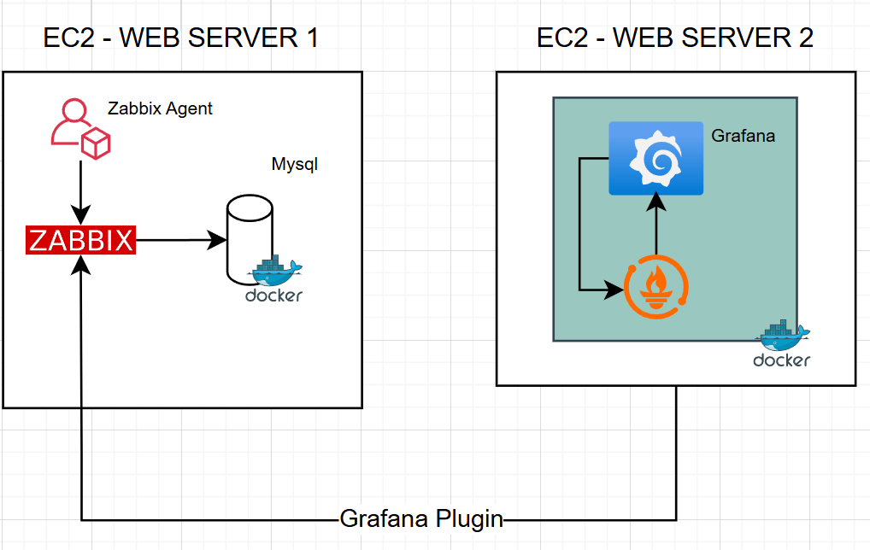
Gerência e Monitoração de Ambientes de Redes

Slide 22
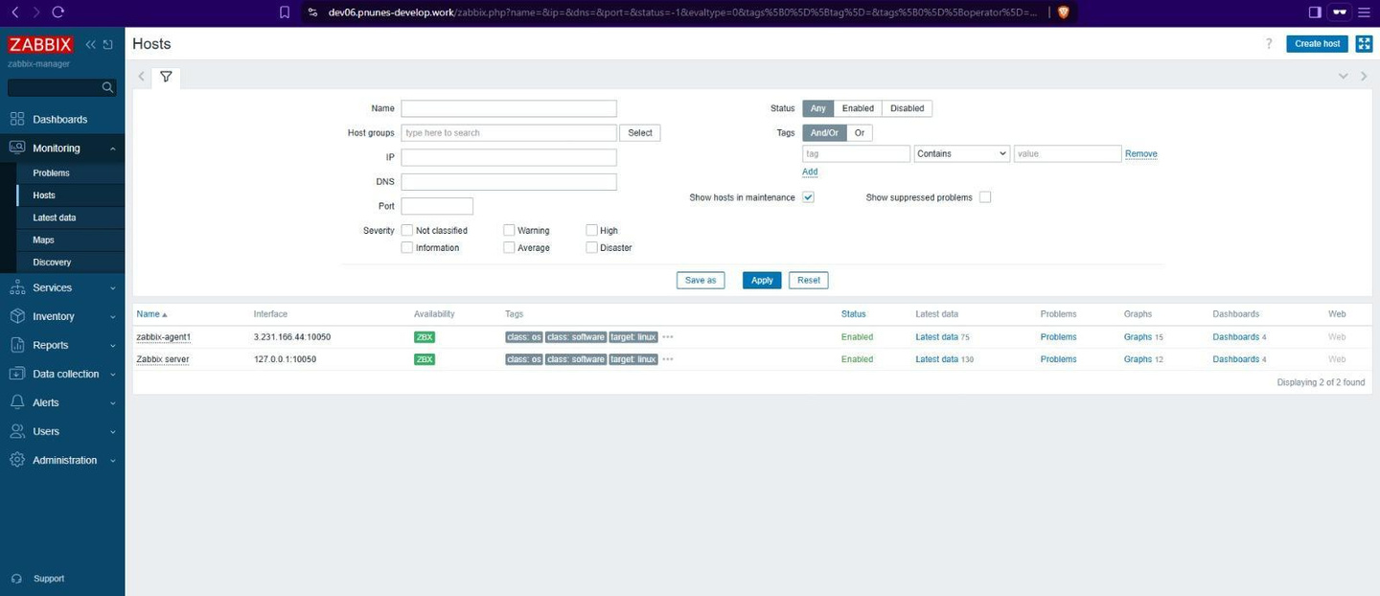
Gerência e Monitoração de Ambientes de Redes
No projeto foi implementado um sistema de monitoramento utilizando as ferramentas Zabbix e Grafana, com o objetivo de acompanhar em tempo real o estado de serviços de rede, consumo de recursos e disponibilidade de dispositivos. A solução foi dividida em dois ambientes distintos: um local (VirtualBox), e outro em nuvem (AWS).
Servidores cloud e local configurados no Zabbix

Slide 23
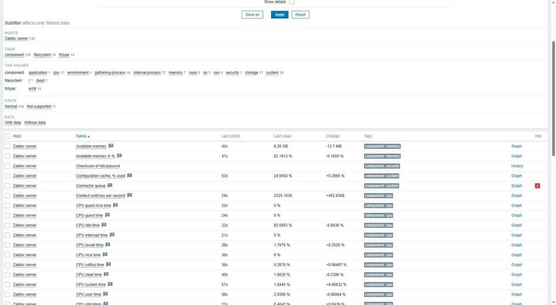
Gerência e Monitoração de Ambientes de Redes
Mapeamento de métricas pelo Zabbix

Slide 24
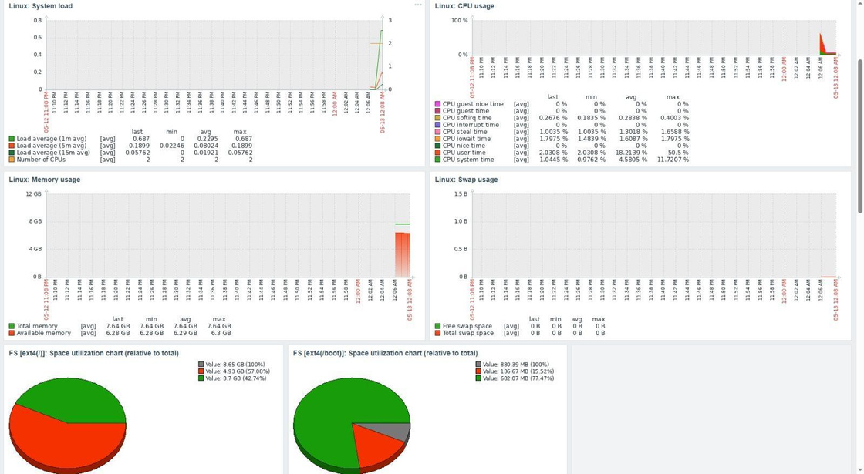
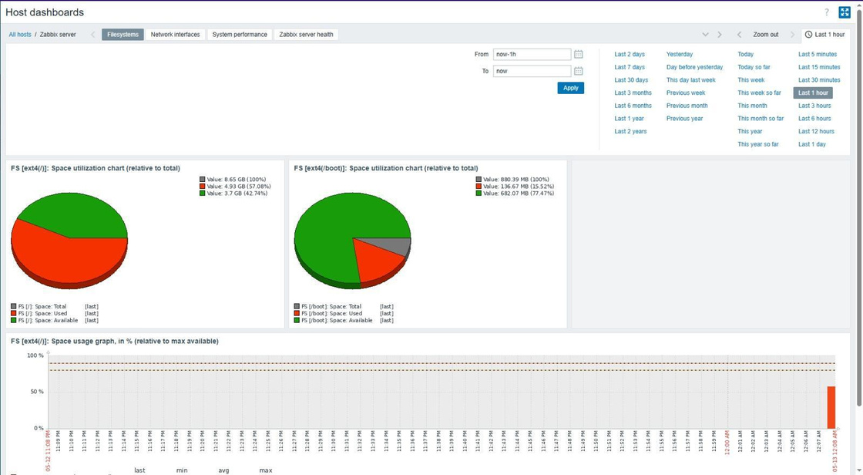
Gerência e Monitoração de Ambientes de Redes
Informações de sistema do servidor cloud (Utilização de memória CPU e disco)

Slide 25
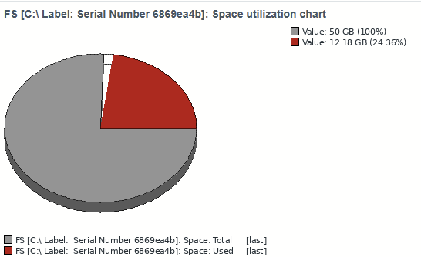
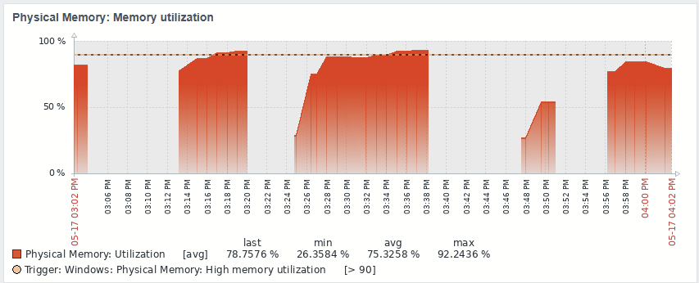
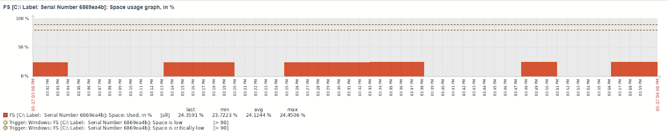
Gerência e Monitoração de Ambientes de Redes
Ambiente local (VirtualBox)
Informações de sistema do servidor local (Utilização de memória disco rígido)
Informações de sistema do servidor local (Utilização de memória RAM)
Informações de sistema do servidor local (Tráfego de internet)

Slide 26
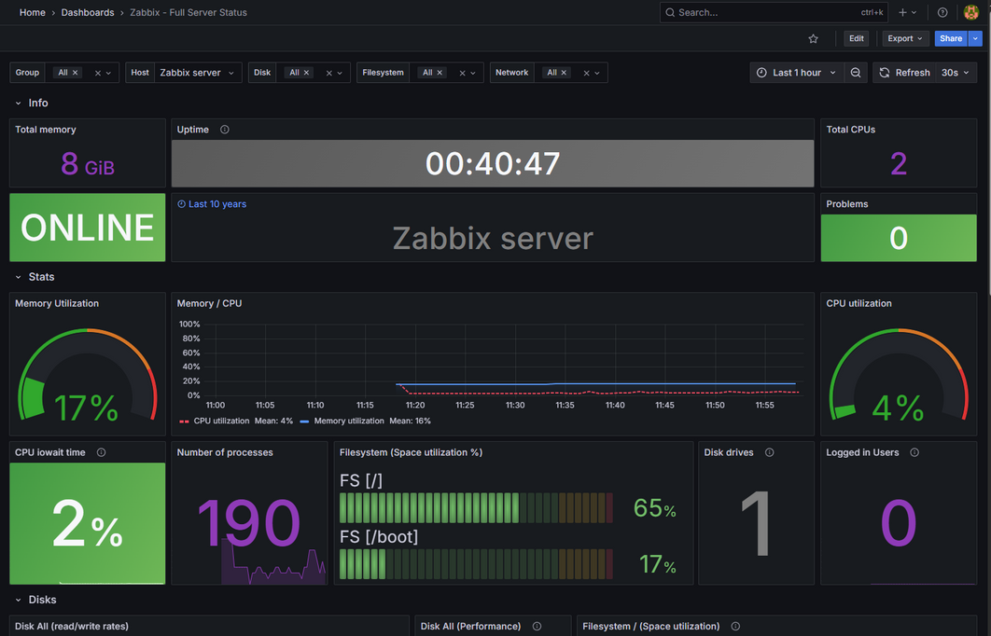
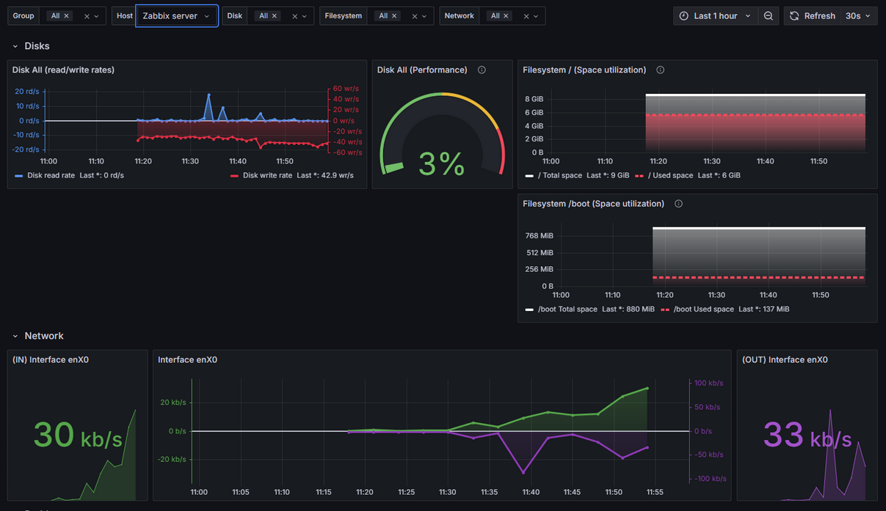
Gerência e Monitoração de Ambientes de Redes
Integração com Grafana
O Grafana foi instalado em ambos os ambientes e conectado ao banco de dados do Zabbix por meio de plugin específico. Foram criados dashboards personalizados, destacando:
Monitoramento de processos gerais das máquinas (CPU, Consumo de memória, Consumo de disco, distribuição de processos)
Monitoramento da rede, Monitoramento de I/O da máquina, relatórios de erros.

Slide 27
Mecanismos de Segurança

Slide 28


PSI (Política de Segurança da Informação)
Análise de Vulnerabilidades Relevantes
A01:2021 - Broken Access Control
A02:2021 - Cryptographic Failures
A05:2021 - Security Misconfiguration
A06:2021 - Vulnerable and Outdated Components
A08:2021 - Software and Data Integrity Failures
A09:2021 - Security Logging and Monitoring Failures

Slide 29
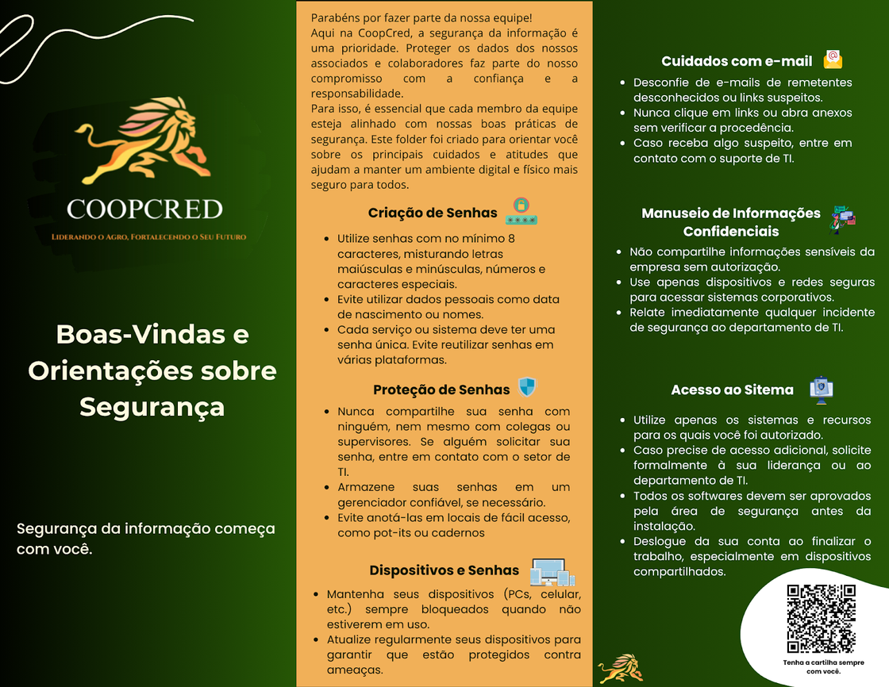
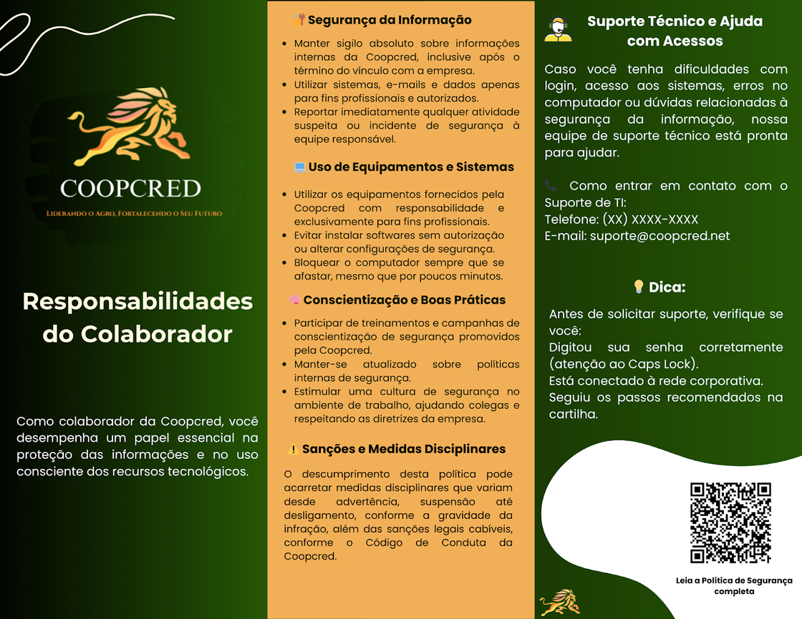
Cartilha de boas práticas

Slide 30
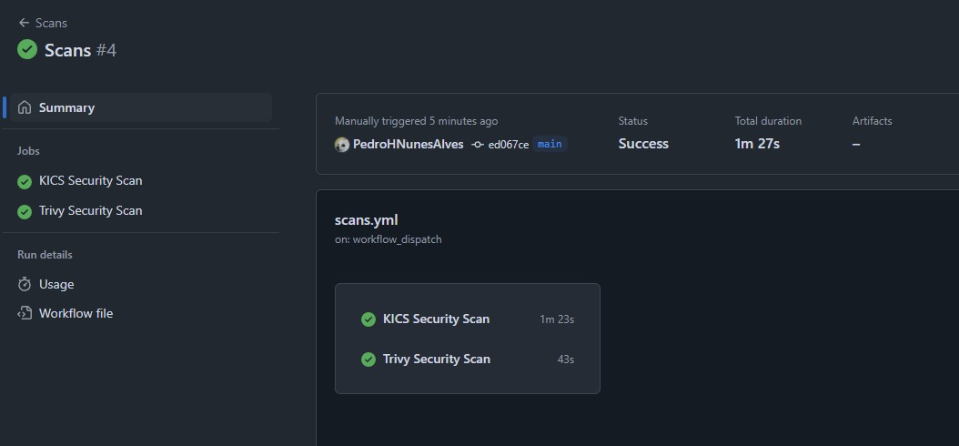
Pipeline de Segurança
A implementação de um pipeline de segurança automatizada com foco em infraestrutura como código e análise de pacotes, visando garantir a conformidade e identificar vulnerabilidades de forma contínua.

Slide 31
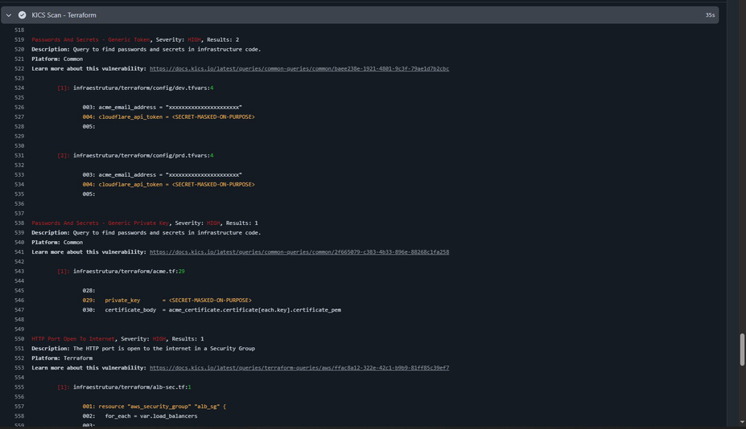
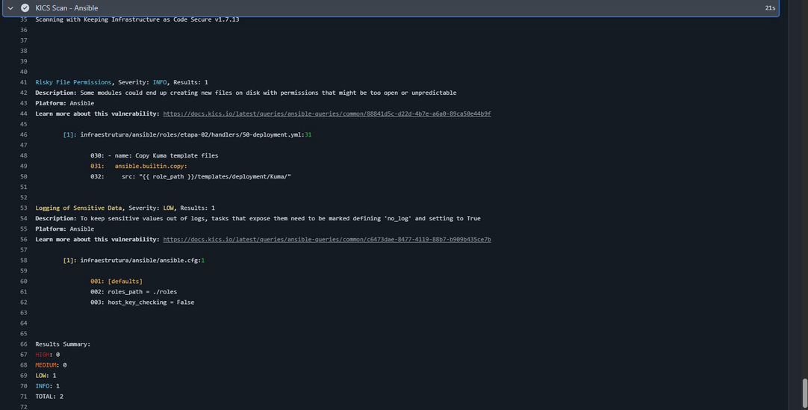
Varredura de IaC com KICS
Utilizando a ferramenta KICS (Keeping Infrastructure as Code Secure) para realizar varreduras em arquivos de infraestrutura como código.

Slide 32
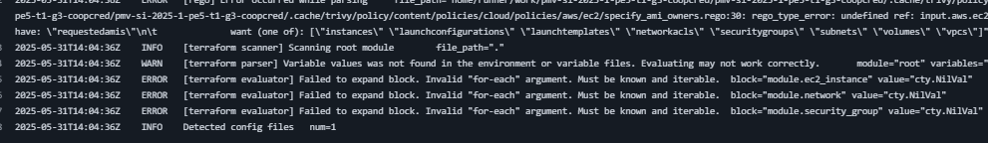
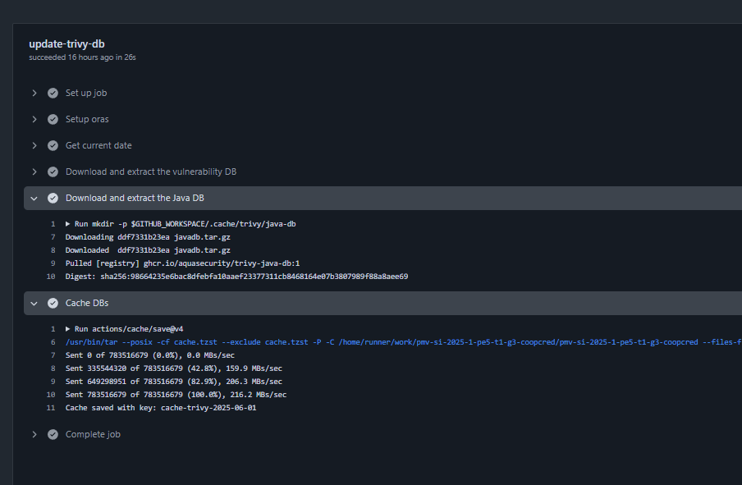
Análise de Vulnerabilidades com Trivy
Para análise de segurança em pacotes, containers e dependências, a pipeline executa um scan completo com o Trivy em todo o repositório. Esse processo é automatizado e executado diariamente à meia-noite, utilizando um cache atualizado das vulnerabilidades conhecido pelo Trivy, o que acelera as análises subsequentes e mantém os dados sempre recentes.
Cache de vulnerabilidades identificado pelo Trivy.

Slide 33
Aplicação Backend

Slide 34
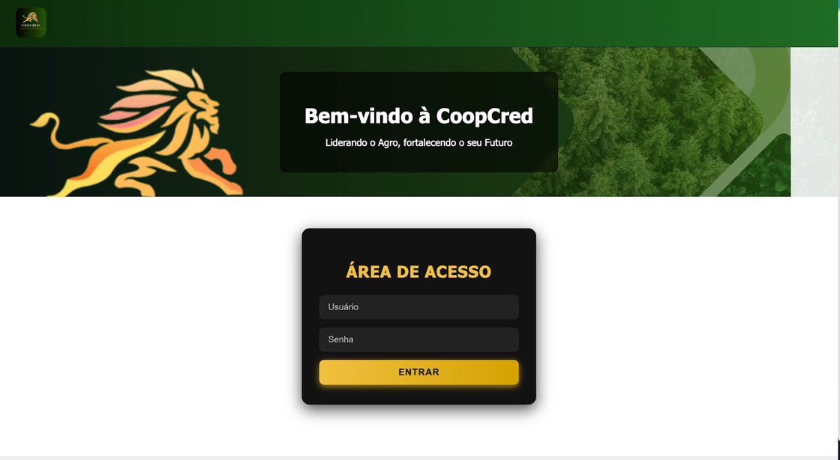
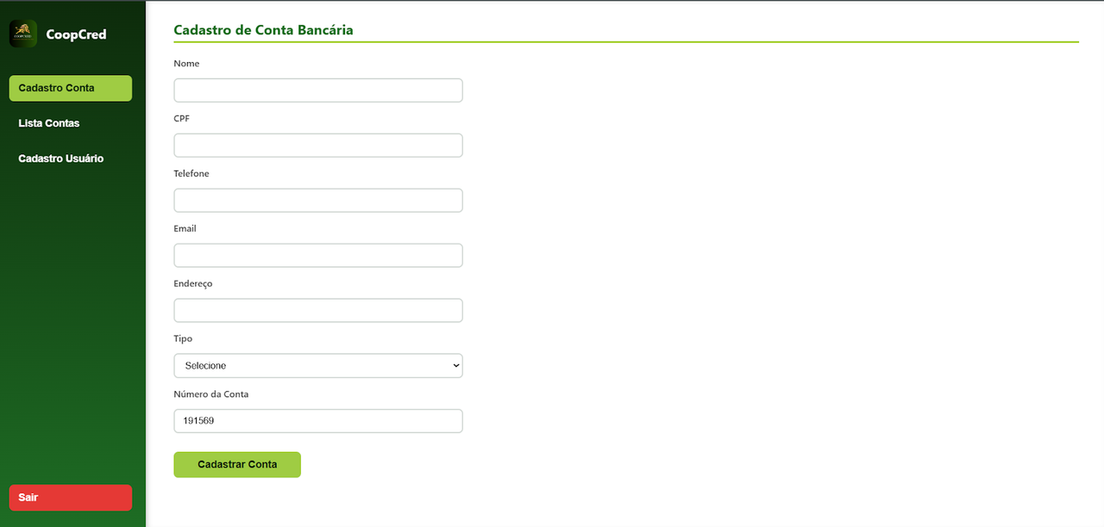
Site da Instância
Frontend

Slide 35
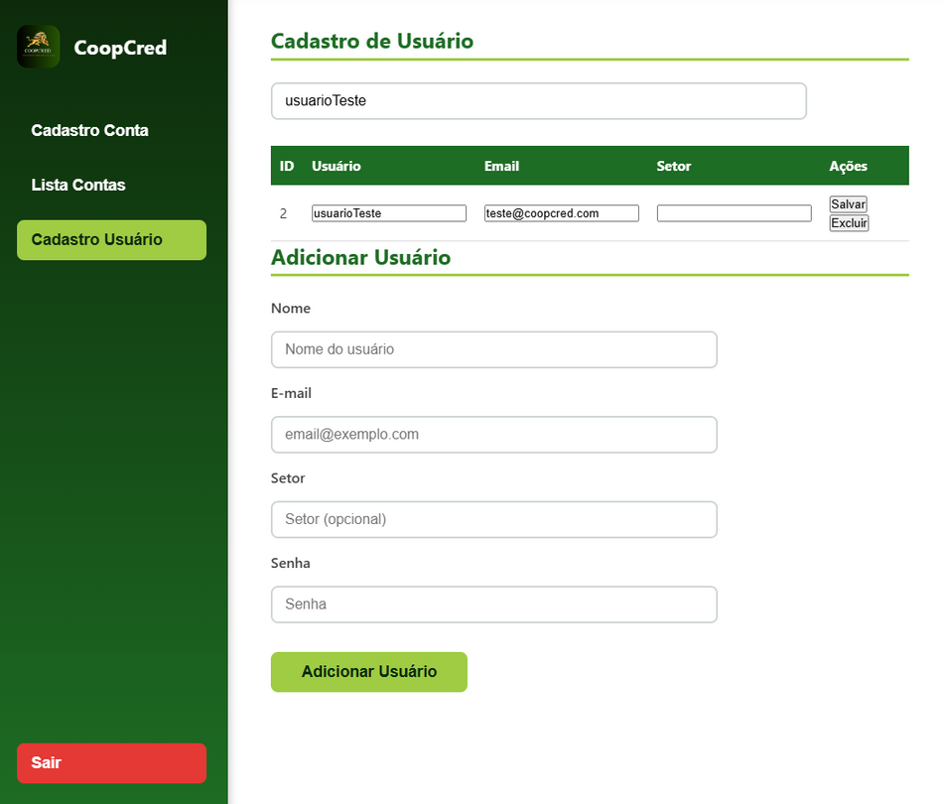
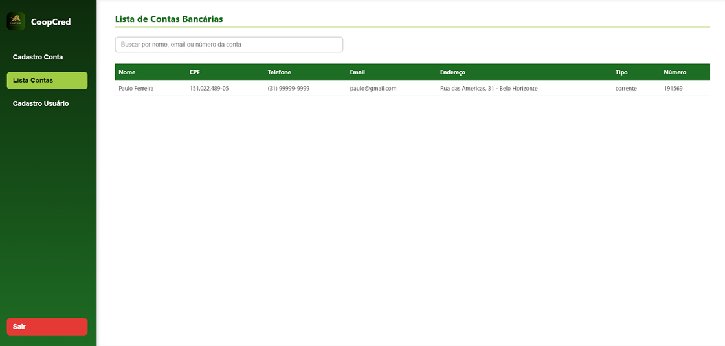
Site da Instância
Frontend

Slide 36
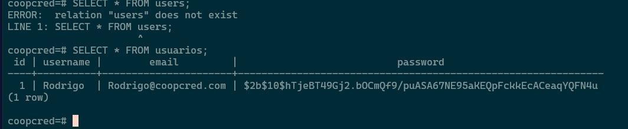
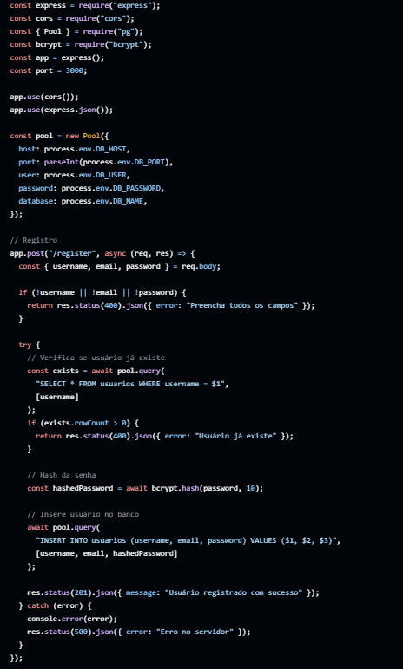
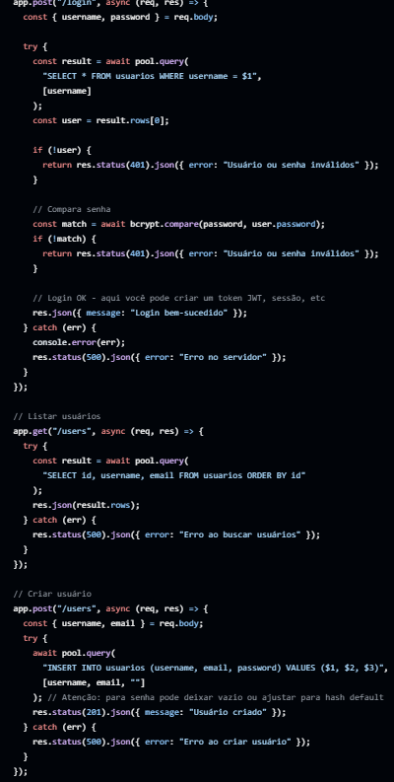
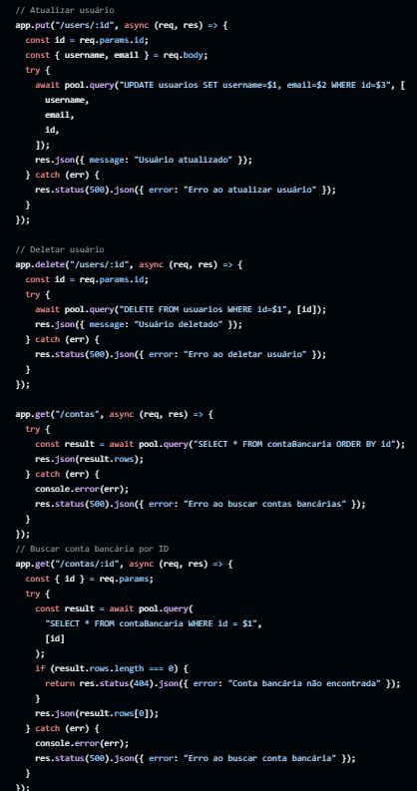
Aplicação Backend

Slide 37
Conclusão
Desenvolver o projeto de infraestrutura de rede foi uma experiência enriquecedora. Conseguimos aplicar na prática conceitos aprendidos, unindo redes e desenvolvimento de software para entregar uma solução segura, funcional e adequada às necessidades da CoopCred.

Slide 38

OBRIGADO
Repositório GitHub

